Slide 1

Relationeel datamodel
Relaties in een database en ERD

Slide 2
Leerdoelen
Begrippen redundancy, consistentie en integriteit kennen.
Weten wat een PK, FK en UK is.
Het begrip kardinaliteit kennen en kunnen toepassen.

Slide 3
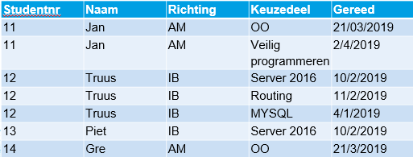
Database begrippen
DBMS = DataBase Management Systeem
redundantie = informatie dubbel opslaan
Dit voorkom je door aparte tabellen te maken voor bijvoorbeeld student en keuzedeel

Slide 4
Database begrippen
DBMS
Waarborgen consistentie = dezelfde informatie mag niet verschillend opgeslagen zijn
Naam van de student is op alle plekken in de database op dezelfde manier gespeld
Type van gelijke informatie moet hetzelfde zijn; of allebei tekst of allebei numeriek
ArtikelCode | Artikelbeschrijving
PHN001 | iPhoneX
PHN002 | Samsung S10
OrderNr | ArtikelCode | Aantal
201908_001 | 001 | 10
201908_002 | 002 | 25

Slide 5
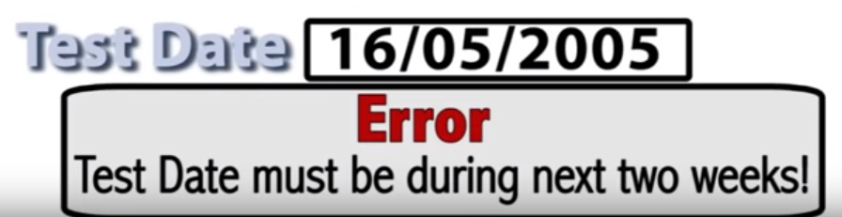
Database begrippen
DBMS
Waarborgen integriteit = wat er in de database staat voldoet aan de regels die in de werkelijkheid gelden
Studentnummer zijn altijd positief
Postcode klopt met adres
Datum van een toets valt in een bepaalde periode

Slide 6
Relationele model
Relaties tussen tabellen door sleutels
Primaire sleutel / PK / Primary Key
Refererende sleutel / FK / Foreign Key
Unieke sleutel / UK / Unique Key

Slide 7
Relationele model
Primary Key / PK / primaire sleutel
Unieke identificatie door 1 of meer kolommen
Is verplicht (not null)
Meerdere rijen nooit dezelfde unieke waarde/combinatie
Maar 1 per tabel
Database maakt automatisch een index aan
OplNr
OplNr | OplCode | OplNaam
11 | AM | Applicatie- en mediaontwikkelaar
12 | IB | ICT- en mediabeheer
13 | GD | Gamedeveloper
Notes:
Tekst wordt meestal niet als PK genomen, aangezien dat nog weleens wijzigt.

Slide 8
Relationele model
Unique Key / UK / unieke sleutel
Unieke identificatie door 1 of meer kolommen
Is NIET verplicht
Bijvoorbeeld een email adres, als je deze wil gebruiken als een inlognaam
Meerdere per tabel mogelijk
Database maakt automatisch een index aan
Bijvoorbeeld email adres
Notes:
Tekst wordt meestal niet als PK genomen, aangezien dat nog weleens wijzigt.

Slide 9
Relationele model
Refererende sleutel / Foreign Key / FK
Kolom in de tabel verwijst naar PK/UK van een (andere) tabel
Verwijzende / vreemde sleutel
Meerdere per tabel mogelijk
PK en FK vormen een parent-child relatie
PK=parent
FK=child kan niet bestaan zonder parent
StdNr | Voornaam | Achternaam | OplNr
123 | John | De Vries | 11
234 | Maaike | Gaastra | 13
987 | Mo | Ilic | 12
684 | Paul | Vugt | 13
OplNr | OplCode | OplNaam
11 | AM | Applicatie- en mediaontwikkelaar
12 | IB | ICT- en mediabeheer
13 | GD | Gamedeveloper
Notes:
PK=geel
FK=oranje

Slide 10
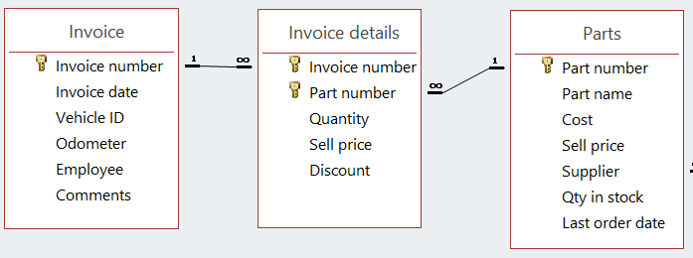
Relationele model
Composite key = samengestelde sleutel
Meerdere kolommen vormen samen een sleutel
InvoiceNumber en PartNumber
Elke type sleutel kan ook samengesteld zijn
Notes:
Veel verschillende manieren om op te schrijven.
Hier zie je een voorbeeld van een composite key.

Slide 11
Relationele model: ERD
ERD = Entiteit Relatie Diagram
Verzameling van entiteiten met attributen
Relaties tussen de entiteiten
Entiteit = iets waar je gegevens van bewaart in een database
Andere namen: object of tabel
Aangeven met een zelfstandig naamwoord
Attribuut = kenmerk van een entiteit
Andere namen: kolom of veld
Relatie
Aangeven met een werkwoord

Slide 12
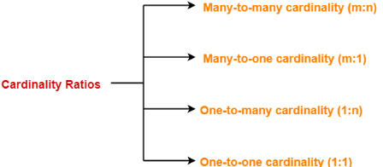
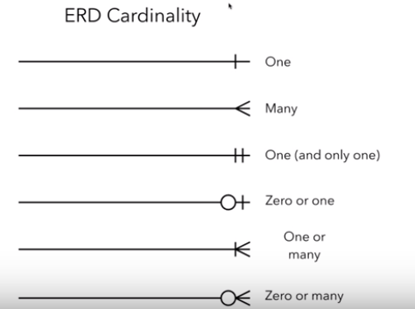
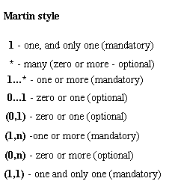
Kardinaliteit
Kardinaliteit; beschrijft relaties
Minimum/Maximum
Verplicht/niet verplicht
Doorgetrokken/onderbroken lijn
Verschillende notatie methodes

Slide 13
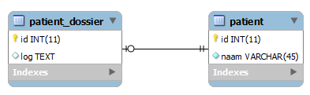
Kardinaliteit
1-op-1 relatie
Kenmerkend: PK beide tabellen zijn gelijk; id in patient_dossier is FK die wijst naar het id in de tabel patient
De relaties gelezen van links naar rechts: Het patient_dossier hoort bij 1 patient
De relaties gelezen van rechts naar links: Een patient heeft nul of één patient_dossier

Slide 14
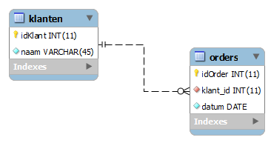
Kardinaliteit
1-op-veel relatie
Aan de veel-kant wordt een FK klant_id (rood) toegevoegd die wijst naar idKlant in de tabel klanten
De relatie gelezen van links naar rechts: Een klant heeft 0 of meerdere orders
De relatie gelezen van rechts naar links: Een order wordt geplaatst door 1 klant

Slide 15
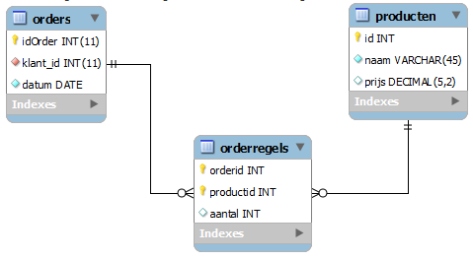
Kardinaliteit
Veel-op-veel relatie
Koppeltabel nodig, kan niet met 2 tabellen want dan redundancy
De relaties gelezen van links naar rechts: Een order heeft 0 of meerdere producten
De relaties gelezen van rechts naar links: Een product hoort bij 0 of meerdere orders

Slide 16
Leerdoelen
Begrippen redundancy, consistentie en integriteit kennen.
Weten wat een PK, FK en UK is.
Het begrip kardinaliteit kennen en kunnen toepassen.

